Slide 1

她有一段鲜为人知的历史，
她是一个规模空前的演出中心，
她就是国家大剧院……
2007年12月22日，国家大剧院正式开始运营。

Slide 2
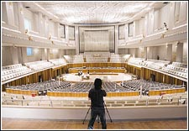
中国国家大剧院位于北京人民大会堂西侧，西长安街以南，由国家大剧院主体建筑及南北两侧的水下长廊、地下停车场、人工湖、绿地组成，总占地面积 １１．８９万平方米，总建筑面积约１６．５万平方米。总投资额２６．８８亿元人民币。主体建筑由外部围护钢结构壳体和内部２４１６个坐席的歌剧院、２０１７个坐席的音乐厅、１０４０个坐席的戏剧院、公共大厅及配套用房组成。外部围护钢结构壳体呈半椭球形

